Slide 1
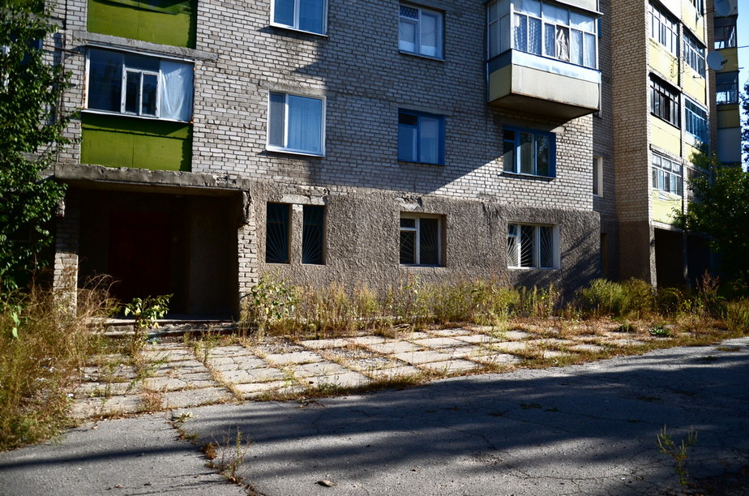
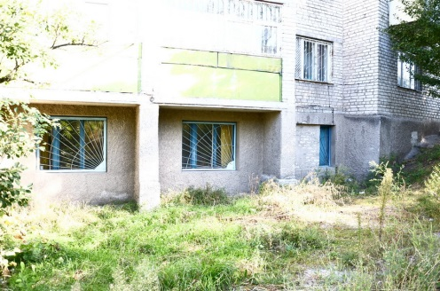
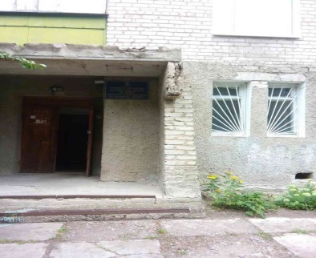
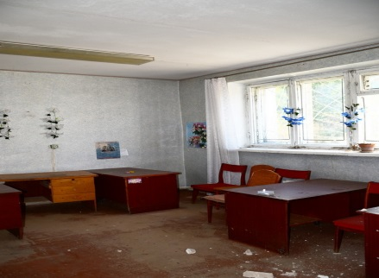
Паспорт торгів: лот № 180s. Вбудоване приміщення, площею 216,9 м² за адресою: Харківська область, м. Ізюм, вул. Паромна, 6
Вбудоване приміщення, площею 216,9 м² в одному 5-ти поверховому житловому будинку. Не використовується в господарській діяльності. Стан – незадовільний. Потребує ремонту. Частково знаходиться в оренді до 16.08.2023 ukrposhta.ua/ua/nerukhomist facebook.com/UkrposhtaRealEstate/
Адреса | Харківська область, м. Ізюм, вул. Паромна, 6, 64309
Площа нерухомогоо майна, м² | 216,9
Початкова ціна продажу, грн. з ПДВ | 540 204,00
Розмір гарантійного внеску, грн. | 5% - 27 010,20
Розмір реєстраційного внеску, грн. | 510,00
Документ переходу права власності | Договір купівлі-продажу
Кількість кроків аукціону (на пониження) | 50
Правовстановлюючі документи | Технічний паспорт. Свідоцтво про право власності на нежитлову будівлю.
Застосовується Голландський аукціон - електронний аукціон за методом покрокового зниження стартової ціни та подальшого подання цінових пропозицій

Slide 2
Паспорт торгів: лот № 180s. Вбудоване приміщення, площею 216,9 м² за адресою: Харківська область, м. Ізюм, вул. Паромна, 6
І. Витрати на оформлення документів:
1. Всі витрати пов'язані з укладенням договору купівлі-продажу чи переоформлення/оформлення правовстановлюючих документів на будівлю та земельну ділянку, несе покупець-переможець аукціону.
ІІ. Умови участі в електронному аукціоні (згідно з Регламентом роботи електронної торгової системи Prozorro.Продажі ЦБД2):
1. Пройти процедуру реєстрації для участі в електронному аукціоні;
2. Подати заяву про участь, шляхом заповнення екранної форми і завантаження електронних копій документів: фізичні особи – копія паспорта, реєстраційний номер облікової картки платника податків (РНОКПП) (раніше ІПН); юридичні особи – Витяг з Єдиного державного реєстру юридичних осіб, фізичних осіб-підприємців та громадських формувань (отриманий не пізніше ніж за 30 днів на дату проведення аукціону). Заява учасника (фізичні або юридичні особи) про те, що він ознайомлений про те, що об'єкт продажу знаходиться в оренді.
3. Сплатити гарантійний та реєстраційний внески;
ІІІ. Умови дискваліфікації Учасника, що визначений ЦБД переможцем Електронного аукціону:
1. Наявність ознак здійснення Учасником незаконного підприємництва;
2. Наявність інформації про факти здійснення Учасником (керівниками, засновниками юридичної особи, фізичною особою) шахрайських дій та інших злочинів відносно активів Товариства або їх причетність до таких дій;
3. Наявність інформації про факти порушення кримінальних справ відносно Учасника, які можуть вплинути на підписання договору купівлі-продажу.
ІV. Умови дискваліфікації Учасника, відповідно до вимог Регламенту ЕТС ProZorro.Продажі:
1. Не підписання протоколу електронного аукціону протягом 4 (чотирьох) робочих днів з дня, наступного за днем його формування в ЦБД та надати його оператору, через електронний майданчик якого ним було подано цінову пропозицію;
2. Не укладення договору купівлі-продажу з організатором протягом встановленого умовами терміну, відлік якого розпочинається з дня наступного за днем формування протоколу електронного аукціону та/або не проведення розрахунків з організатором відповідно до умов договору.
V. Покупець зобов'язаний компенсувати Товариству:
1. Плати за землю (за користування земельною ділянкою під Нерухомим майном) за період з дати укладання договору купівлі-продажу до дати припинення права користування земельною ділянкою Товариством та внесення даних до Державного земельного кадастру та/або Державного реєстру речових прав на нерухоме майно (за необхідності) в частині користувача/власника земельної ділянки – Покупця Нерухомого майна;
2. Комунальних та інших платежів за утримання, якими забезпечене Нерухоме майно на момент переходу права власності за період з дати укладання договору купівлі-продажу до дати припинення сплати Товариством таких платежів на підставі оформлення таких договорів на Покупця Нерухомого майна;
3. Умови компенсації визначаються безпосередньо в умовах договору купівлі-продажу Нерухомого майна або в окремому договорі, про що зазначається в договорі купівлі-продажу Нерухомого майна.
Довідки за телефоном 0 800 300 545 або e-mail: lease.ukrposhta@gmail.com та lease@ukrposhta.ua, facebook.com/UkrposhtaRealEstate/

Slide 3
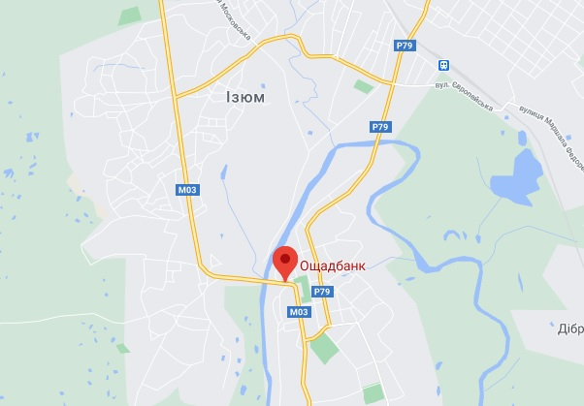
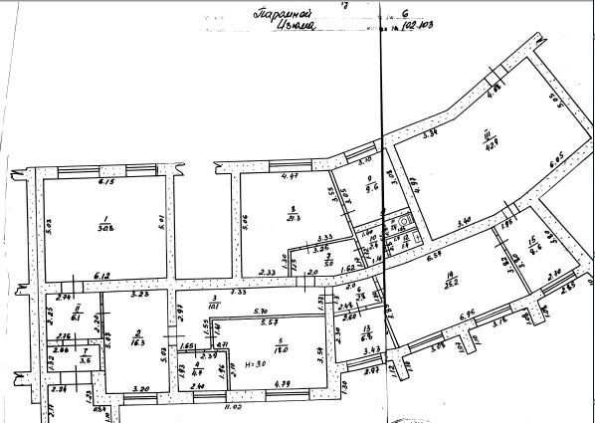
Паспорт торгів: лот № 180s. Вбудоване приміщення, площею 216,9 м² за адресою: Харківська область, м. Ізюм, вул. Паромна, 6
Паспорт забезпечення об'єкта елементами інфраструктури
І. Електропостачання | Наявне, потужність 1,5 кВт.
ІІ. Теплопостачання (опалення) | Наявне.
ІІІ. Водопостачання/каналізація | Наявне.
ІV. Інші (за наявності) | ___
V. Технічний стан приміщення | Потребує ремонту.
План розміщення земельної ділянки
План розміщення
https://goo.gl/maps/NSEpNnXT8TZXBTK6A
План приміщення

